Slide 1


Prévision de la Production Électrique
Modèles de Régression pour Micro-Turbines à Gaz
FAYA Lidao Majoie

Slide 2
Sommaire
01
02
03
06
04
05
Introduction
Description
Pre-processing
Méthodologie
Post-processing
Discussion et analyse
07
08
Conclusion
Questions

Slide 3
Presentation
Bienvenue à cette présentation sur notre projet d’intelligence artificielle visant à prédire la production d'électricité des microturbines à gaz. Nous explorerons les étapes clés, de l'analyse des données à la modélisation avancée .

Slide 4
01
Introduction

Slide 5
Introduction
Importance du Projet dans l’IA
1
Contexte
2
Objectif
3
Problème de régression pour prédire la production électrique des microturbines à gaz.
Développer un modèle précis pour prévoir la production en fonction du temps et de la puissance.
Application pratique des techniques d'IA dans le secteur énergétique

Slide 6
02
Description

Slide 7
Problème à resoudre
temps
Temps(secondes)
Modèle de Régression
Pt-2
Modèle de Régression
Caractéristiques(x)
Donnée à prédire(y)
Tension(volts)
Pt+1
puissance
Pt+1
Pt-1
puissance(watts)
tension
Problème à l’initial
Problème résolue

Slide 8
Solution Proposées
Meilleur
Modèle de Régression
Prétraitement des données
Apprentissage Automatique
Supervisé
Feature engineering
+
Feature Selection
Optimisation des Hyperparamètres
Techniques d’ensemble
Problème à l’initial
Solution

Slide 9
Données utilisées
Données d'Entraînement: 6 fichiers × 9000 lignes
Données de Test: 2 fichiers × 9000 lignes
Nom
Unités
Description
Temps
secondes
Temps
Tension
volts
Tension électrique alimentant le système de la micro turbine
Puissance
watts
Quantité d'énergie électrique produite par la micro turbine à gaz

Slide 10
03
Pre-processing

Slide 11
Pre-processing
Nettoyage de données
Transformation des données
Feature Engeneering
Identification et traitement des valeurs manquantes (< 2%)
Suppression des doublons
Conversion des formats temporels
Standardisation via différentes techniques:
MinMaxScaler,StandardScaler,RobustScaler
Extraction d'année, mois, semaine, jour, heure à partir du timestamp.
Création de décalages temporels (t-1, t-2, t+1, t+2) pour la puissance électrique.

Slide 12
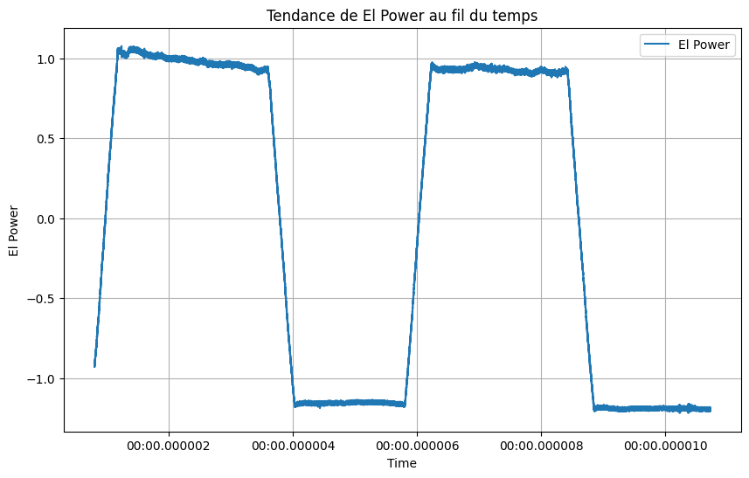
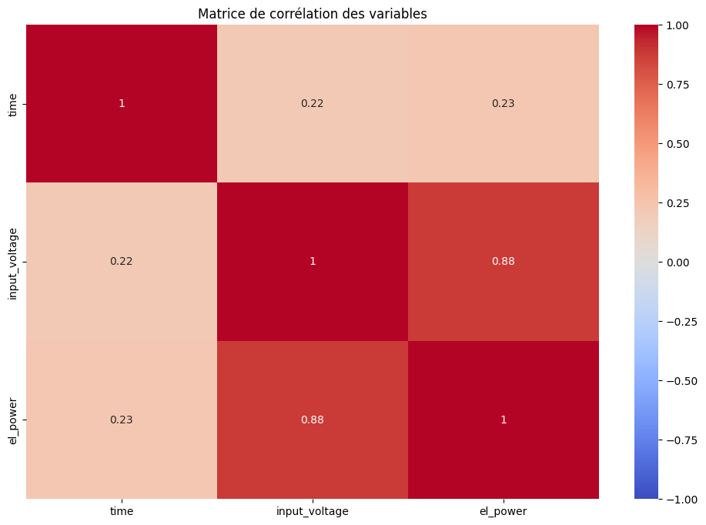
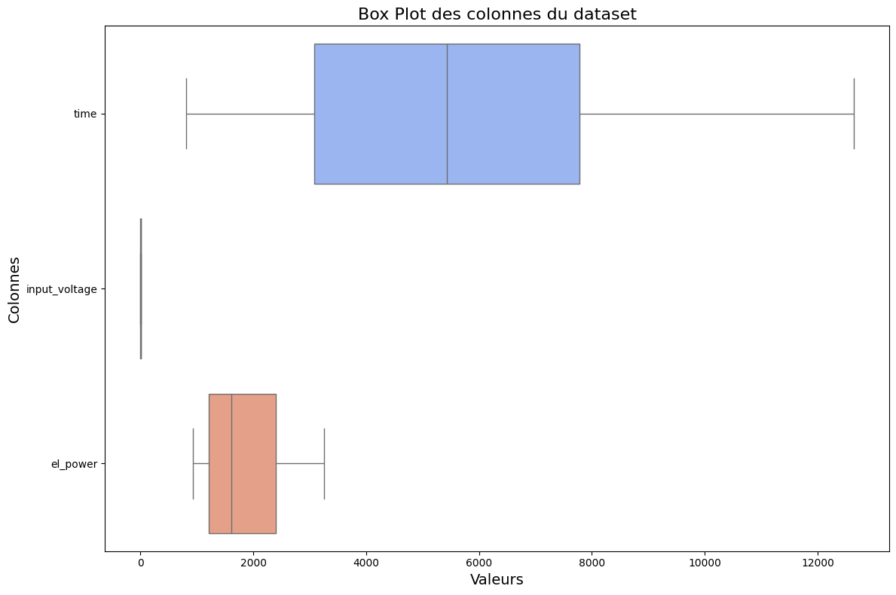
Analyse exploratoire des données (EDA)
L'analyse exploratoire a mobilisé Matplotlib, Seaborn et Plotly pour visualiser les tendances et relations entre variables, révélant une densité plus élevée de tension d'entrée, détectant les valeurs aberrantes et mettant en évidence une corrélation positive significative entre le temps, la puissance et l'énergie.
Relation Puissance-Temps
Matrice de Corrélation
Détection des Valeurs Aberrantes
Visualisation de la tendance de la puissance au fil du temps
Représentation visuelle des corrélations entre les variables clés
Identification des valeurs extrêmes dans les données de puissance

Slide 13
04
Methodologie

Slide 14
Algorithmes utilisés
Régression Linéaire: Modèle paramétrique qui établit une relation linéaire entre les variables.
Random-Forest: Modèle non linéaire qui segmente l'espace des caractéristiques.
Extra-Trees: Variante du Random Forest avec plus de randomisation dans la construction des arbres
Réseaux de Neurones (Multi-Layer Perceptron): Modèle de régression non linéaire a architectures avec couches cachées.
XGBoost: Algorithme de boosting performant basé sur la construction séquentielle des arbres.

Slide 15
Algorithmes utilisés
LightGBM : Variante optimisée de boosting qui utilise le gain d'information par feuille, méthode plus rapide et mémoire-efficace.
Arbres de Régression (Decision Tree Regressor) : Modèle non linéaire qui segmente l'espace des caractéristiques et qui découpe récursivement l'espace en sous-régions avec une prédiction basée sur la valeur moyenne de la région.
Cat Boot Regressor : Algorithme de gradient boosting qui optimise le traitement des variables catégorielles par un encodage innovant et une réduction symétrique des erreurs, minimisant le surapprentissage tout en maintenant des performances computationnelles élevées pour la classification et la régression.

Slide 16
Justification du Choix des Modèles
Critères de selection
Capacité à capturer la non-linéarité
Robustesse aux variations des données
Performance prédictive
Interprétabilité
Temps de calcul

Slide 17
Justification du Choix des Modèles
Métriques d'Évaluation Principales
MSE (Mean Squared Error)
RMSE (Root Mean Squared Error)
Mesure la moyenne des erreurs au carré
Pénalise fortement les grandes erreurs
Formule : MSE = Σ(y_pred - y_true)² / n
Racine carrée du MSE
Exprimé dans l'unité de la variable cible
Permet de quantifier l'erreur moyenne de prédiction
MAE (Mean Absolute Error)
R² (Coefficient de Détermination)
Moyenne des erreurs absolues
Moins sensible aux valeurs aberrantes
Formule : MAE = Σ|y_pred - y_true| / n
Proportion de variance expliquée par le modèle
Varie entre 0 et 1
Plus proche de 1, meilleure est la prédiction

Slide 18
Outils et Technologies
Bibliothèques Python
Scikit-learn :
Implémentation des algorithmes de régression
Outils de prétraitement
Métriques d'évaluation
NumPy :
Calculs numériques
Manipulation de tableaux
Opérations mathématiques
Pandas :
Manipulation et analyse de données
Prétraitement
Exploration des données
Librairies de Machine Learning
XGBoost : Implémentation du modèle de boosting
LightGBM : Modèle de gradient boosting
Environnement de Développement
Google Coolab
Workflow de Modélisation
Prétraitement des données
Séparation train/test
Entraînement des modèles
Évaluation des performances
Comparaison et sélection
Optimisation des hyperparamètres

Slide 19
05
Post-processing

Slide 20
Analyse des résidus
Nous avons effectué une regression linéaire et obtenus les resultats suivants:
Valeures Actuelles | Valeures Prédictes
1107.066421 | 1192.815171
1180.406767 | 1192.814049
1095.551498 | 1107.811318
1177.073719 | 1179.832636
1102.007801 | 1096.377898
Ainsi que les metriques de performances suivantes:
MSE: 89.5962
RMSE: 9.4655
R²: 0.9999

Slide 21
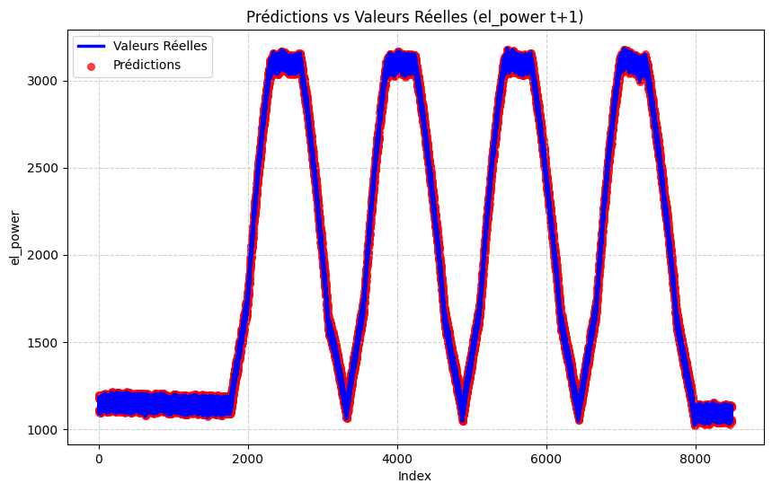
Visualisation des Resultats
Modèle de Regression lineaire

Slide 22
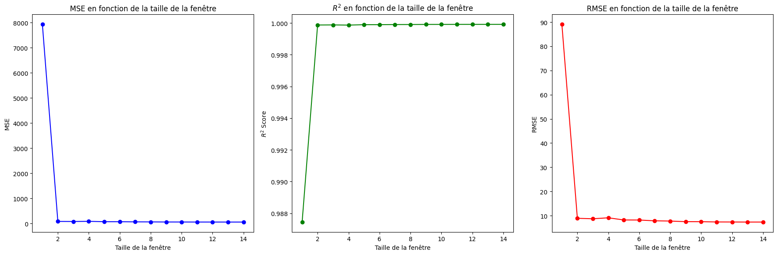
Visualisation des Resultats
Modèle de regression linéaire
Nous avons réaliser les tracés du R² et du RMSE pour voir quelles etaient la meilleur plage et à partir de quelle decalage de notre serie temporelle nos performance evoluaient,et elles evoluent pour toutes les metriques a partir de 2.

Slide 23
Analyse des résidus
Forces du modèle :
Le modèle est globalement très performant (R² de 0.9999) et capture bien la relation entre les variables indépendantes et la cible. La faible RMSE confirme que l'erreur moyenne est contenue.
Faiblesse potentielle :
La première prédiction présente un écart significatif, ce qui pourrait indiquer que le modèle est sensible à certaines observations spécifiques ou qu'il pourrait y avoir des outliers dans les données d'entraînement/test. Une exploration plus approfondie des données serait utile.
En conclusion, le modèle est fiable et efficace, mais il pourrait bénéficier d'une optimisation.

Slide 24
Analyse des résidus
Nous avons entrainé les modèles choisis et obtenus les resultats suivants:
Model | MSE | RMSE | MAE | R²
Multi -Layer Perceptron(MLP) | 91.074697 | 9.543306 | 7.583531 | 0.999856
Random Forest | 108.329998 | 10.408170 | 8.091897 | 0.999829
Extra-Trees | 122.392636 | 11.063121 | 8.706167 | 0.999806
Light GBM | 141.260743 | 11.885316 | 8.931198 | 0.999776
CatBoost | 158.967141 | 12.608217 | 9.720820 | 0.999748
XG Boost | 184.042337 | 13.566220 | 9.905160 | 0.999709
Decision Tree | 218.116666 | 14.768773 | 10.966624 | 0.999655

Slide 25
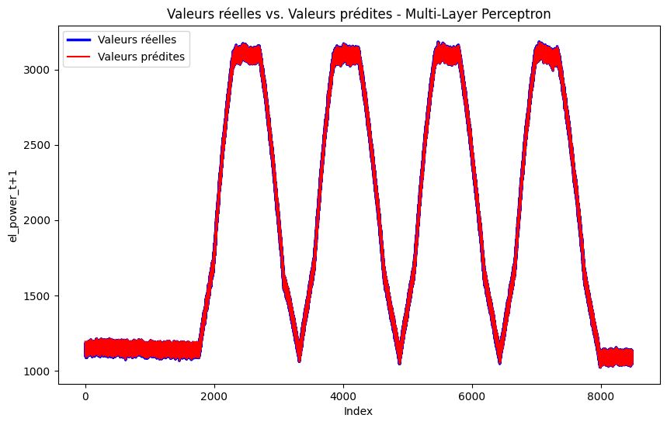
Visualisation des Resultats
Scatter Plot des Valeurs prédites et réelles pour MLP

Slide 26
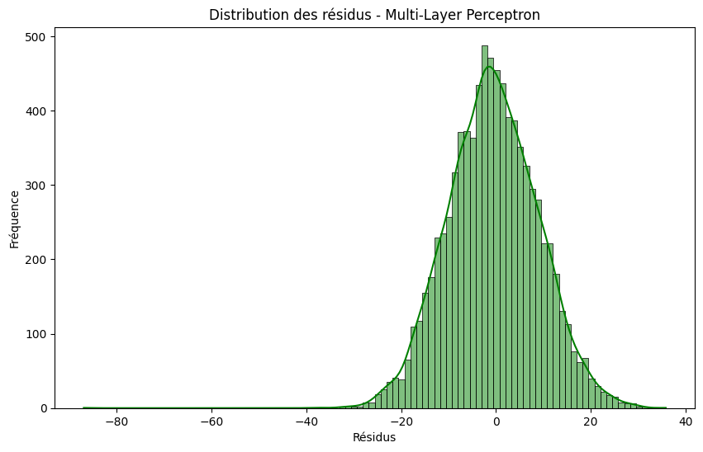
Visualisation des Resultats
Distribution des Résidus MLP

Slide 27
Analyse des résidus
Meilleur modèle : MLP avec les meilleures performances (MSE : 91.07, RMSE : 9.54, MAE : 7.58, R² : 0.9998).
Alternatives solides : Random Forest et Extra-Trees pour leurs Robustesse face au bruit des données
Modèle le moins performant : Decision Tree, avec des erreurs nettement supérieures, manque de généralisation.
Perspectives d'améliorations:
Optimisation des hyperparamètres : Ajuster les paramètres (profondeur, nombre d'arbres, etc.) pour MLP, Random Forest et Extra-Trees.
Ensembles : Combiner les modèles (stacking) pour renforcer la robustesse.
Analyse des données : Détection et traitement des outliers pour réduire les erreurs résiduelles.

Slide 28
Optimisation des Hyperparamètres
Meilleurs hyperparamètres pour chaque modèle :
Nous avons ensuite procédé à l’optimisation des hyperparamètres avec la methode RandomizedSearchCV (recherche par grille aléatoire) puis obtenue les resultats suivant:
Decision Tree: min_samples_split: 10, min_samples_leaf: 4, max_depth: 10
Random Forest: n_estimators: 50, min_samples_split: 2, min_samples_leaf: 4, max_depth: 10
Extra-Trees: n_estimators: 200, min_samples_split: 10, min_samples_leaf: 1, max_depth: 20
XGBoost: subsample: 0.7, n_estimators: 100, max_depth: 6, learning_rate: 0.1, colsample_bytree: 1.0
LightGBM: num_leaves: 31, n_estimators: 50, max_depth: 20, learning_rate: 0.2
Multi-Layer Perceptron: solver: adam, hidden_layer_sizes: (10), alpha: 0.1, activation:relu
CatBoost: learning_rate: 0.1, l2_leaf_reg: 3, iterations: 500, depth: 6

Slide 29
Optimisation des Hyperparamètres
Model | MSE | RMSE | MAE | R²
Multi -Layer Perceptron(MLP) | 89.8137 | 9.4770 | 7.5054 | 0.999858
Extra-Trees | 94.674534 | 9.730084 | 7.635850 | 0.999850
Random-Forest | 94.941532 | 9.743795 | 7.645325 | 0.999850
Decision Tree | 109.355116 | 10.457300 | 8.104496 | 0.999827
Light GBM | 125.643743 | 11.209092 | 8.483148 | 0.999801
XG Boost | 137.485016 | 11.725400 | 8.760366 | 0.999782
CatBoost | 150.585774 | 12.271340 | 9.369999 | 0.999762
Avec l’optimisation des Hypers-paramètres nous une amélioration des performances de tous les modèles notamment le MLP dont le R² de 0.9999 est encore plus précis avec un MSE plus bas de 89.8137.L’optimisation des Hyperparamètres a amélioré les performances.

Slide 30
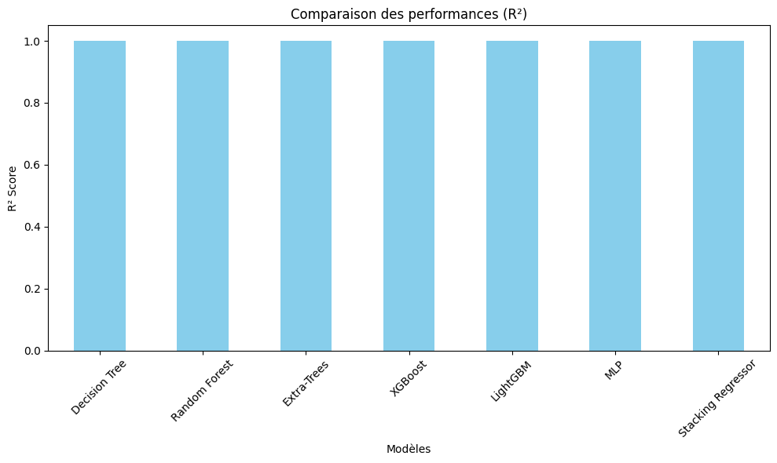
Visualisation des Resultats
Comparaison des modèles de Regression

Slide 31
Techniques d’ensemble
Nous avons ensuite appliqué des techniques d’ensemble et obtenus les résultats suivants:
Model | MSE | RMSE | MAE | R²
Bagging | 111.5670 | 10.5625 | 8.2089 | 0.9998
Stacking | 89.7801 | 9.4752 | 7.5139 | 0.9999
Voting | 423.0881 | 20.5691 | 16.0575 | 0.9993
Nous observons une chute des performances avec les techniques d’ensemble sauf le R² qui varie très peu.

Slide 32
06
Discussion-Analyse

Slide 33
Interpretation des Resultats Obtenus
Excellent R² Score pour tous les modèles (> 0.999)
Robustesse des prédictions
Efficacité du feature engineering temporel
Les techniques d'ajustement des hyperparamètres ont significativement boosté les performances des modèles, avec un MLP atteignant un MSE de 89.8137 et un R² de 0.9999. Ces résultats soulignent l'importance d'un bon prétraitement et d'une sélection judicieuse des caractéristiques.

Slide 34
Difficultés rencontrées et solutions apportées
Difficlutés | Solutions
Manques de caractéristiques suffisantes | Feature engeenering
Performances des modèles mauvaises | Modele selection
Performances des modèles non optimales | Hyper parameter Tuning

Slide 35
Limites du projet et perspectives d'amélioration.
L'avenir de cette recherche réside dans l'exploration de modèles plus complexes et l'application de méthodes de validation croisée. Cela contribuera à évaluer la robustesse des modèles et à affiner les prévisions des micro-turbines.

Slide 36
07
Conclusion

Slide 37
Conclusion
Synthèse
Succès dans la prédiction de la production électrique
Importance cruciale du prétraitement des données
Efficacité prouvée de l’optimisation des Hyperparamètres
Perspectives
Application possible à d'autres systèmes de production électrique
Intégration potentielle dans des systèmes de gestion énergétique
Développement de fonctionnalités prédictives plus avancées.

Slide 38
08
Questions

Slide 39
Propositions de questions
Ouverture aux discussions sur la méthodologie
Exploration des possibilités d'amélioration
Échange sur les applications pratiques
Vous pouvez également poser vos questions.
Merci!

